Slide 1
Автор проекту:
учениця 9-А класу
Маріупольської спеціалізованої школи № 46
Шитова Марина Василівна
Керівник
Бундак Катерина Миколаївна

Slide 2
Тема:
Історичне підґрунтя поем«Гайдамаки» Т. Г. Шевченка

Slide 3
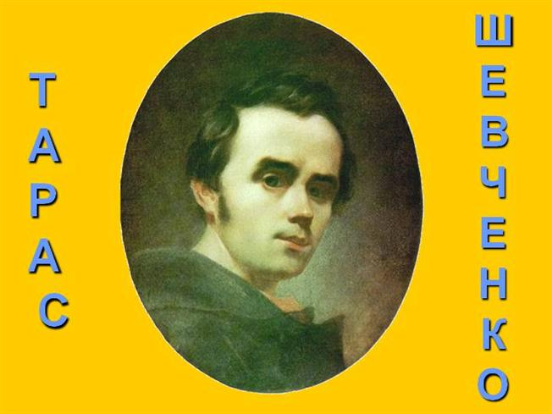
Тарас Григорович Шевченко народився 9 березня 1814 року в селі Моринцях Звенигородського повіту Київської губернії.
Батьки - Г. і. Шевченко та К. Я.Шевченко - були кріпаками поміщика В. В. Енгельгарда.

Slide 4
Поема «Гайдамаки»- історико - героїчна поема Т. Шевченка, написана 1839-1841 рр. в Петербурзі.
Вперше опубліковано 1841 році у Петербурзі. В першодруку твір мав присвяту «Василию Ивановичу Григоровичу, на память 22 апреля
1838 года»

Slide 5
Основні джерела поеми «Гайдамаки»
Усна народна творчість (пісні, перекази, легенди)
- історичні праці:
« Історія Русів»
«Історія Малої Росії» Д. Бантиша-Каменського
«Энциклопедический лексикон» А. Плюшара
« Історія Королівства Польського» Є. Бандтке.
«Оповідь про Коліївщину» М. О. Максимовича
« Вернигора» М. Чайковського

Slide 6
Гайдамацький рух-народно-визвольний рух проти феодально-кріпосницького і національно-релігійного гніту на Правобережній Україні.
«Гайдамака»- походить від тюркського «гайде»-гнати, турбувати, чинити сваволю.
Перша згадка про гайдамаків належить до 1715 року.

Slide 7
Гайдамацькі загони:
- селяни- втікачі;
- міські низи;
- запорізька сірома;
- керівники-запорізькі козаки;

Slide 8
Повстання «Коліївщина»- найбільше селянсько-козацьке
повстання 1768 р. на Правобережній Україні проти феодально-
кріпосницького і національного - релігійного гніту шляхетської Польщі.
Повстання охопило Київщину, Брацлавщину, Поділля, Волинь й
докотилося до Галичини .
Керівники - Максим Залізняк, Іван Гонта

Slide 9
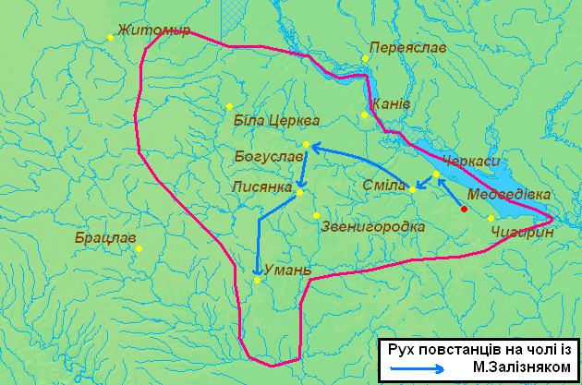

Slide 10
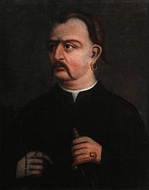
Макси́м Зализня́к -один з ватажків гайдамаків під час Коліївщини - селянського повстання 1768 року проти польської шляхти на території Правобережної України.Народився на Чигиринщині. З тринадцяти років перебував на Запорізькій Січі.

Slide 11
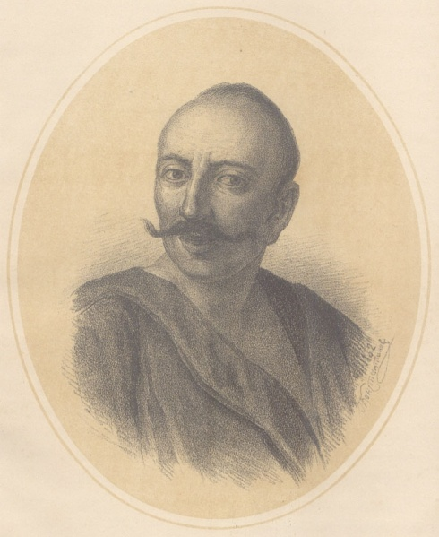
Іван Гонта - полковник надвірних козаків польських магнатів Потоцьких , родом із кріпаків села Розсішка , що входив до складу маєтку Потоцьких під Уманню, учасник руху гайдамаків, один з керівників повстання, що отримало назву «Коліївщина» (1768).

Slide 12
Закінчення повстання
-у червні 1768 року Залізняк і Гонта були підступно захоплені царськими військами;
- М. Залізняка та інших гайдамаків-підданих імперії-судив російський суд;
- Гонту передано шляхті як польського підданця;
- Після жорстоких тортур Гонту та решту ватажків стратили.

Slide 13
Історичне значення поеми « Гайдамаки» Т. Г. Шевченка
- возвеличення минулого Українського народу;
-за допомогою історичного матеріалу збудити почуття національної гідності.

